Slide 1

Informatik und die Bedeutung für
Ihre Zukunft
Ralf Möller, Institut für Informationssysteme, Universität zu Lübeck

Slide 2
Informationssysteme – Trends
IBM Watson / Apple Siri / OK Google
  Antworten auf natürlichsprachliche Fragen, Lernen
  Linked Open Data
  Daten als Wirtschaftsfaktor / Big Data: data.gov
  Daten für Recherche-Aufgaben: dbpedia.org
  Daten für die Forschung: www.ncbi.nlm.nih.gov
  ...
Google / Thomson Reuters / Yahoo
  „From strings to things“ (Knowledge Vault, Calais, ...)
  Machine Learning, machine learning, machine learning
...

Slide 3
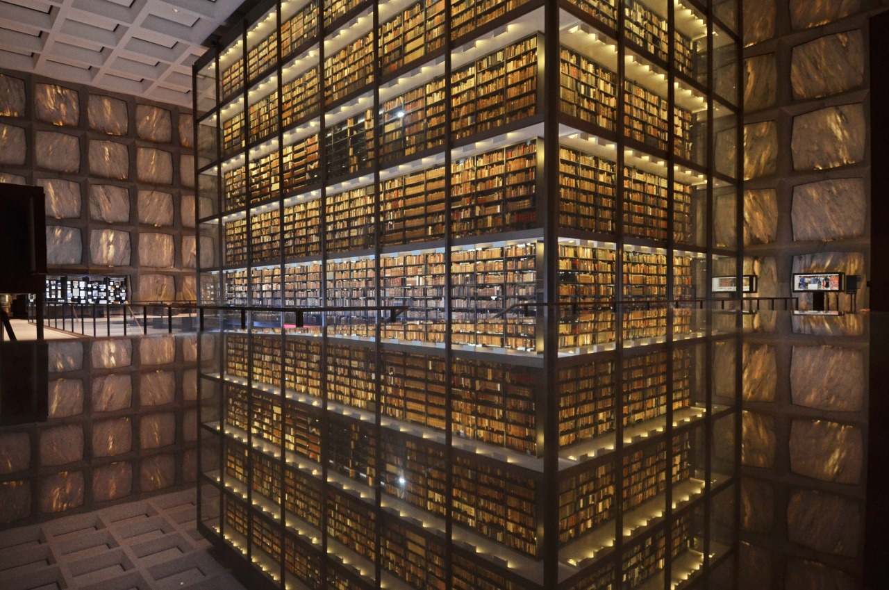

Slide 4

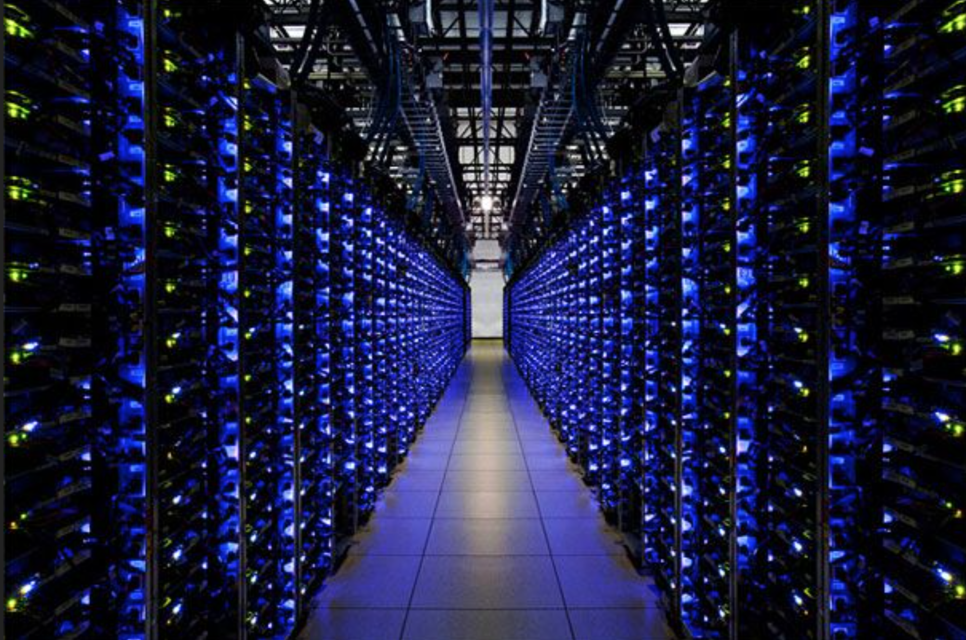

Slide 5
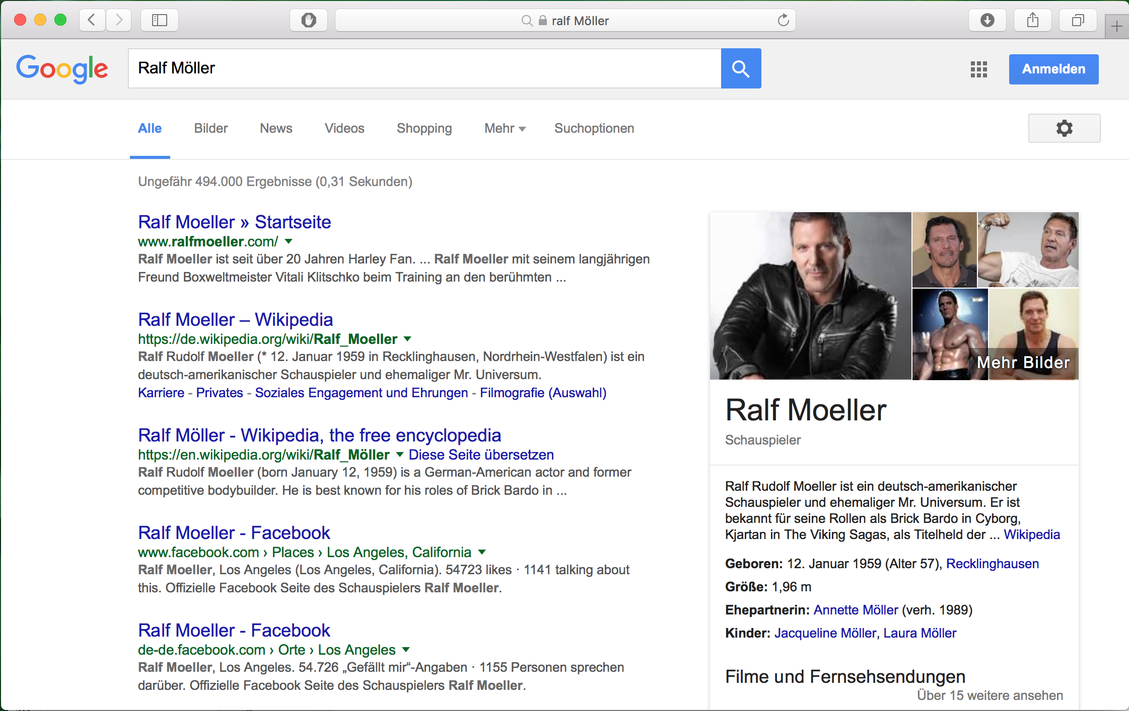

Slide 6
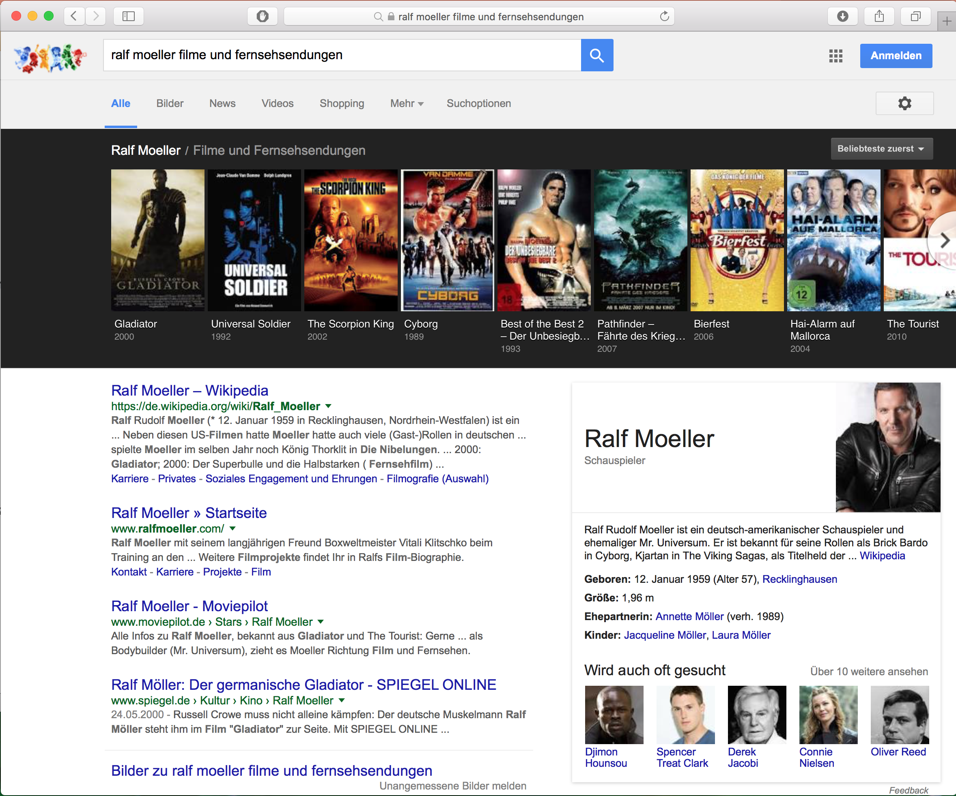

Slide 7
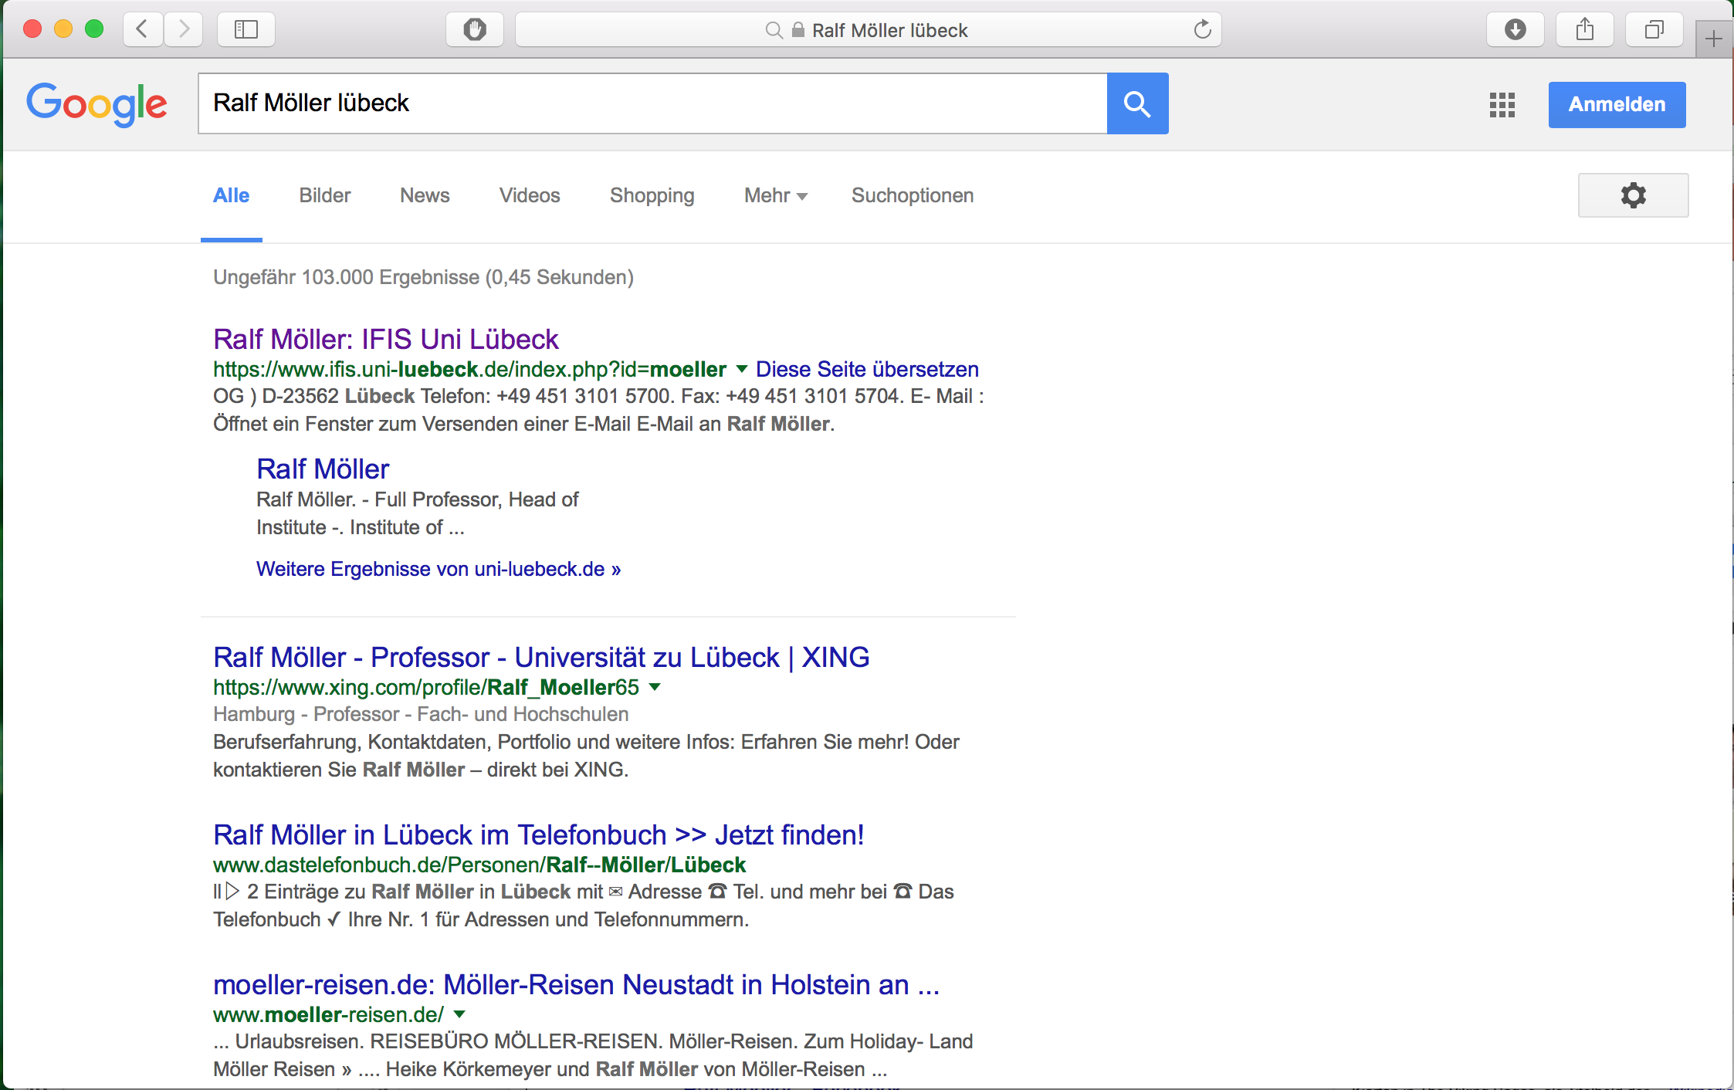

Slide 8
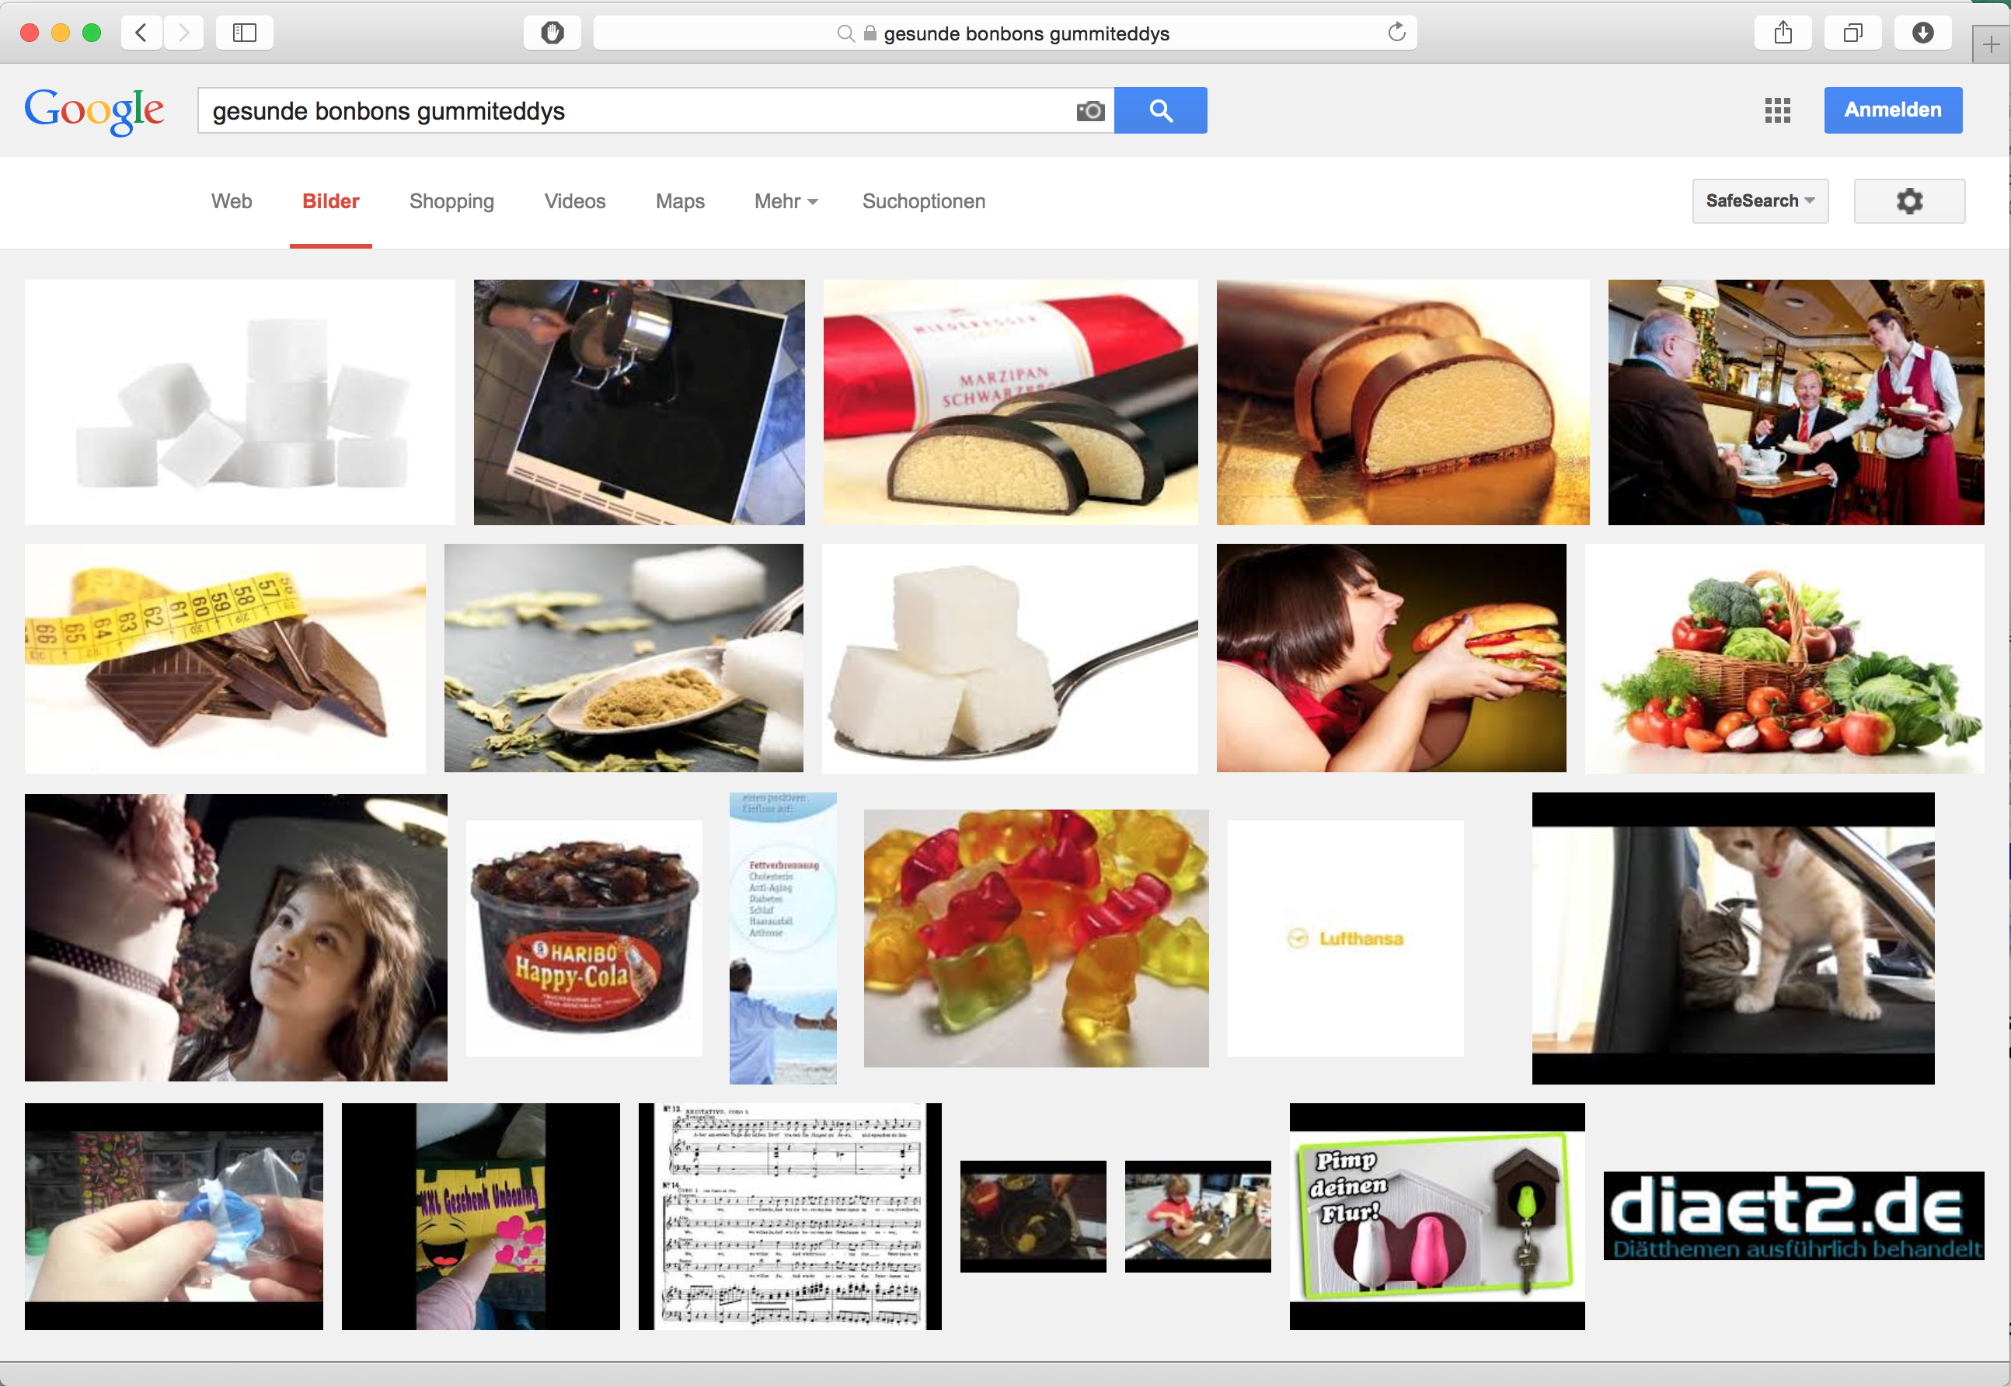

Slide 9






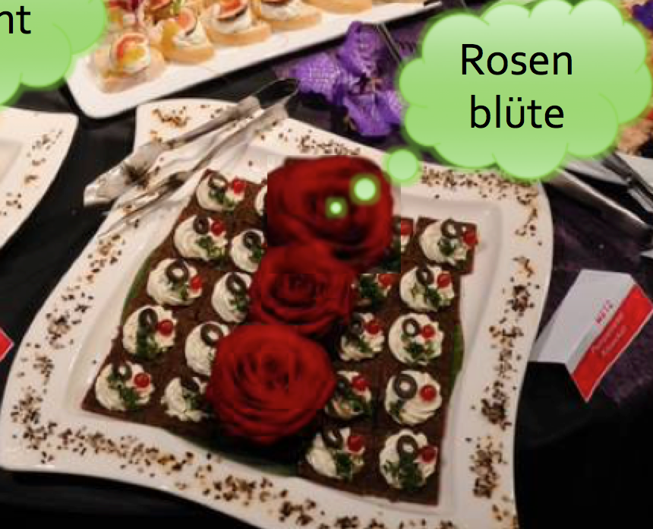


Buffet
Teller
Frucht
Rosenblüte

Slide 10
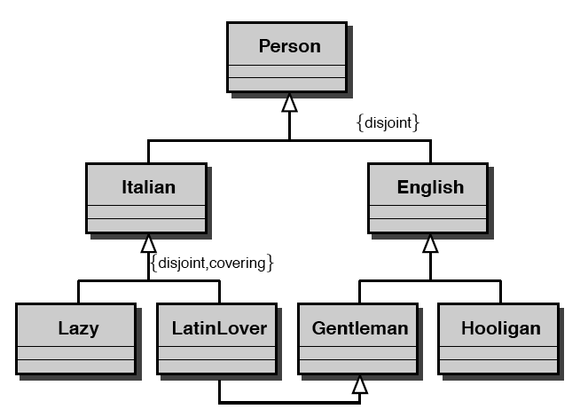
Modellierung
SH-Groß-
städter
Lübecker
Kieler
Marzipan-
verächter
Marzipan-
liebhaber
Gourmets
Fast-Food-
Freunde

Slide 11
Modellierung
SH-Groß-
städter
Lübecker
Kieler
Marzipan-
verächter
Marzipan-
liebhaber
Gourmets
Fast-Food-
Freunde
Es gibt keine Marzipanliebhaber mehr
Alle Lübecker sind Marzipanverächter

Slide 12
Modellierungssysteme retten Lübecker Marzipan
SH-Groß-
städter
Lübecker
Kieler
Marzipan-
verächter
Marzipan-
liebhaber
Gourmets
Fast-Food-
Freunde
Automatische Bestimmung von “leeren” Begriffen
Prüfung auf globale Konsistenz

Slide 13
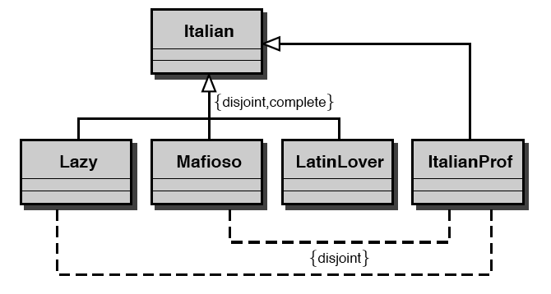
Wie Marzipanliebhaber zu Gourmets werden…
Weihnachts-
markt-
besucher
Fast-Food-
Freunde
Labskaus-
Freunde
Gourmets
Marzipan-
liebhaber

Slide 14
GeneOntology (GO)
  Terme (Klassen, Relationen)
  Definitionen
  Beziehungen zw. Klassen, zw. Relationen
  sowie zw. Relationen und Klassen
  Module:
Cellular component
Molecular function
Biological process

Slide 15
“is a”
intracellular organelle
membrane-bounded organelle
intracellular membrane-bounded organelle
nucleus
pronucleus

Slide 16
“part of”
cell
nucleus
nucleoplasm
nuclear membrane
nucleolus

Slide 17
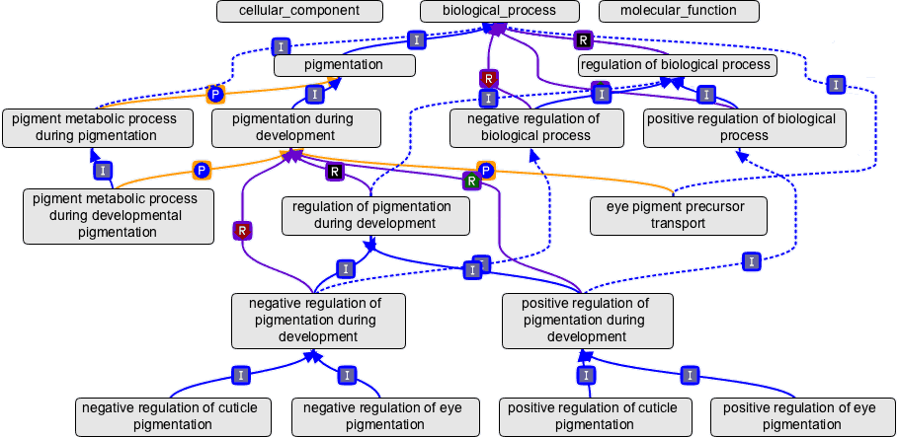
Gene Ontology
http://geneontology.org/page/ontology-structure

Slide 18
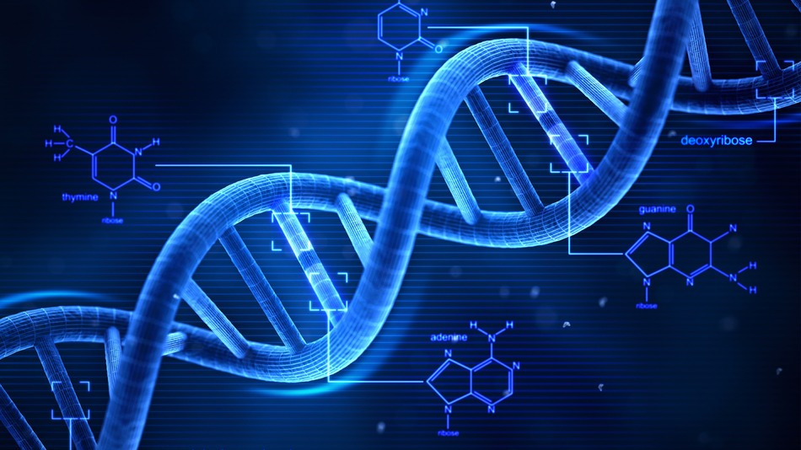
Semantische Annotation

Slide 19
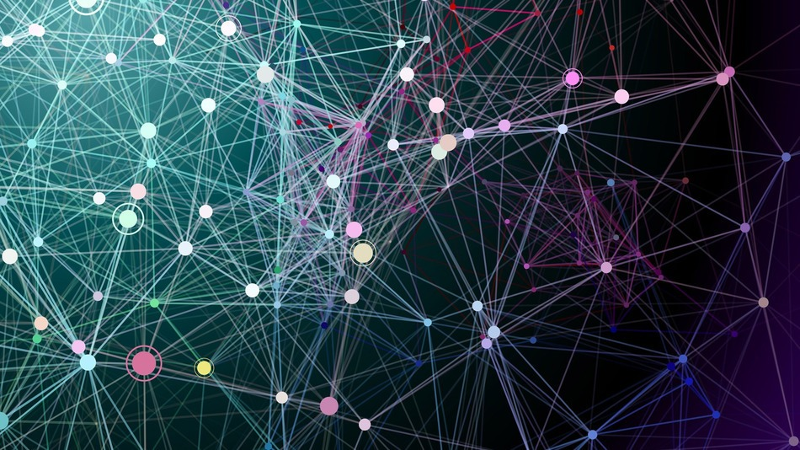
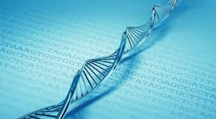

Slide 21
Informationssysteme als
Informatik-Wissenschaftsgebiet
Anwendungsproblem → Modelle dargestellt mit Repräsentationsformalismen
Formalismus → math. Bedeutung (formale Semantik)
Math. Bedeutung → Berechnungsprobleme
Berechnungsprobleme → Algorithmen und Datenstrukturen für spezielle Modellklassen
Datenhaltung und -zugriff
Anwendungen → neue Anwendungsprobleme
Menschengerechte Gestaltung von Systemen

Slide 22
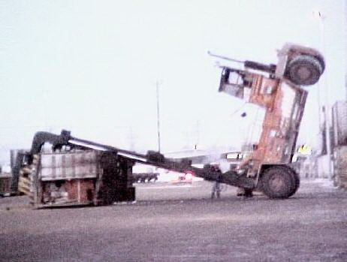
Ziele
Graceful Degradation
Sicherheit
Fehlertoleranz
Problem: Abrupte Fehler

Slide 23
Danke für die Aufmerksamkeit

